Slide 1
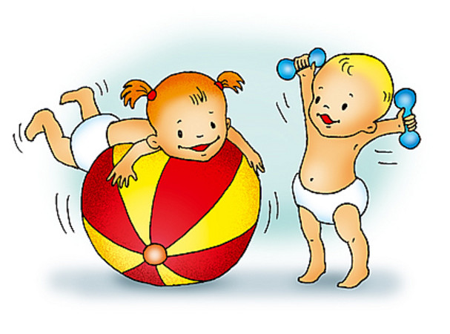
Неделя розовых щек.
Подготовительная группа: «Теремок».
воспитатель:
Ведерникова Е.В.

Slide 2
Цель: Расширять представления воспитанников о здоровом образе жизни.
Задачи: Вызвать положительные отношения к подвижным играм, занятиям спортом, спортивным упражнениям. Систематизировать знания воспитанников о правильном питании и соблюдении режима дня в детском саду и дома.
Воспитывать привычку самостоятельно следить за своим здоровьем, желание беречь и укреплять его.

Slide 3
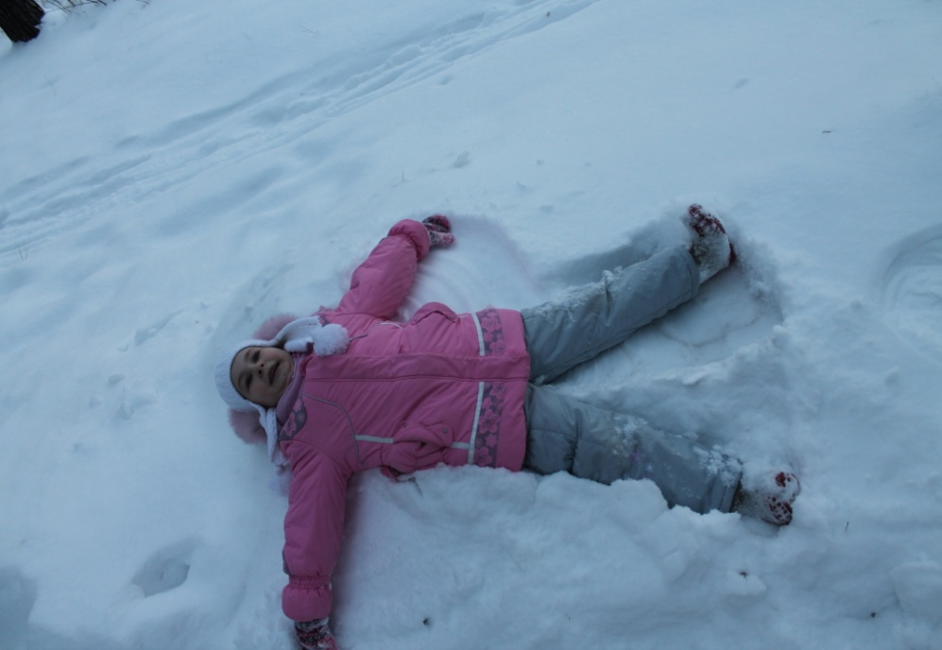
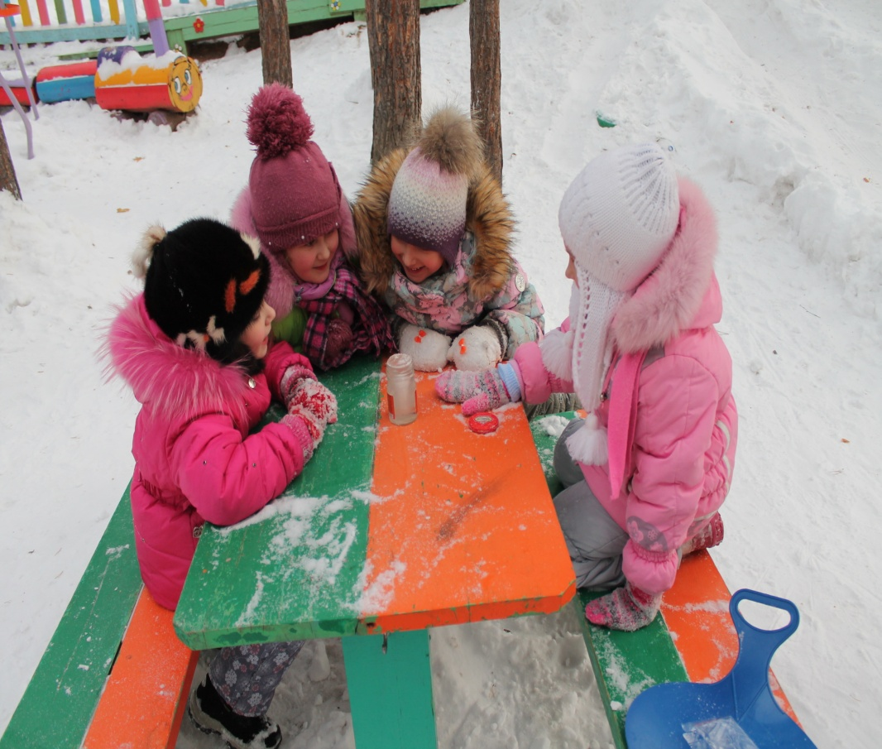
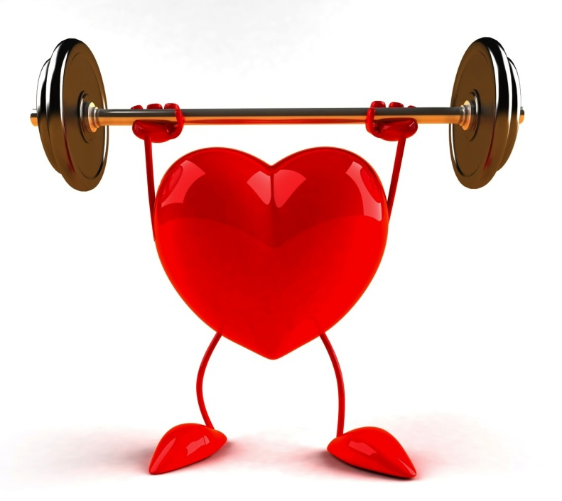
В жизни главное – здоровье!
Согласитесь, господа.
И к нему с большой любовью
Мы относимся всегда.
Всем расскажем по порядку,
Как здоровье укрепить…

Slide 4
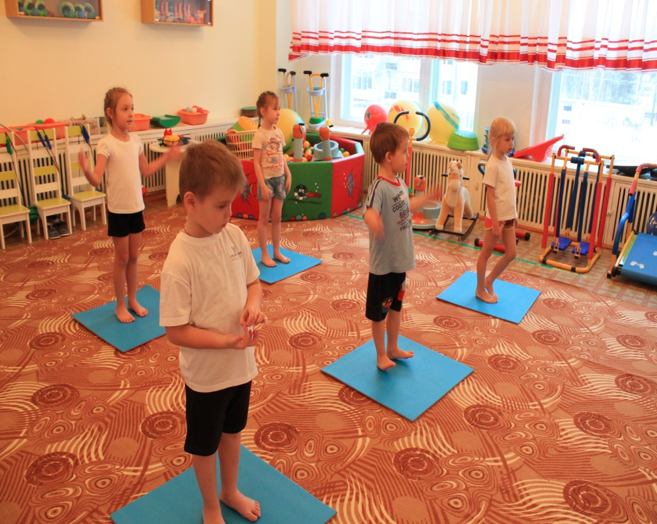
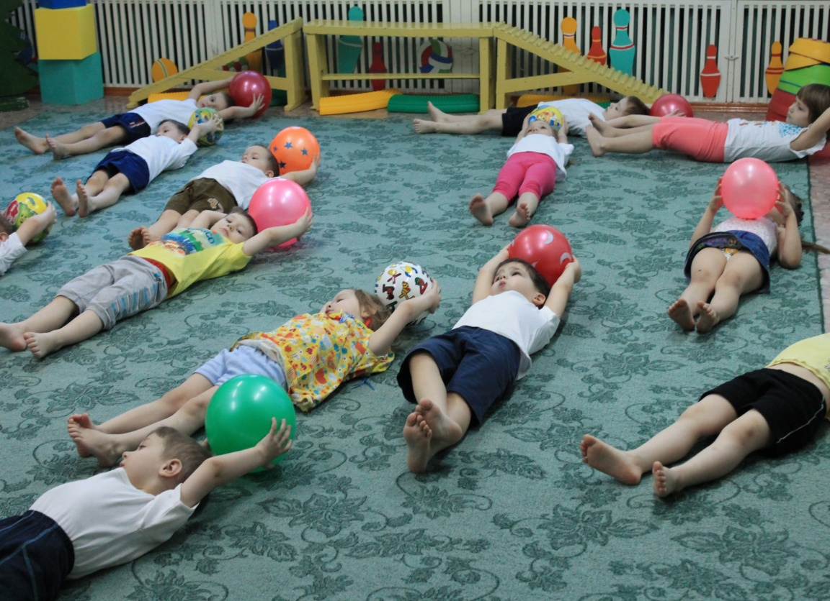
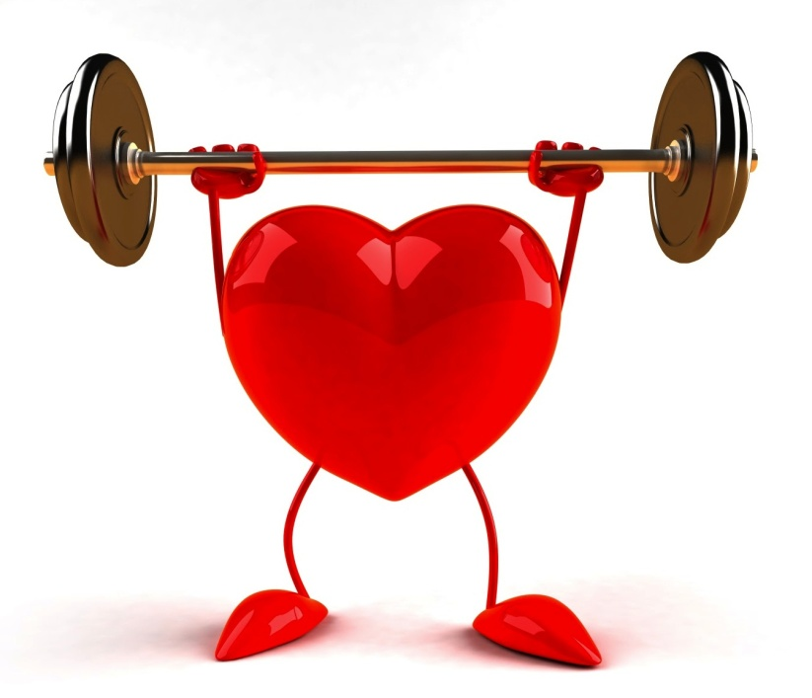
Ну-ка быстро, не ленись
На зарядку становись,
Будем закаляться,
Спортом заниматься.

Slide 5
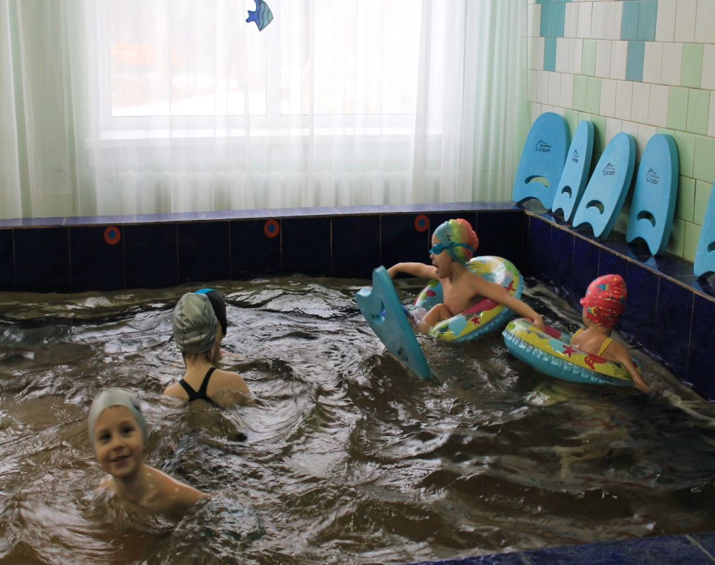
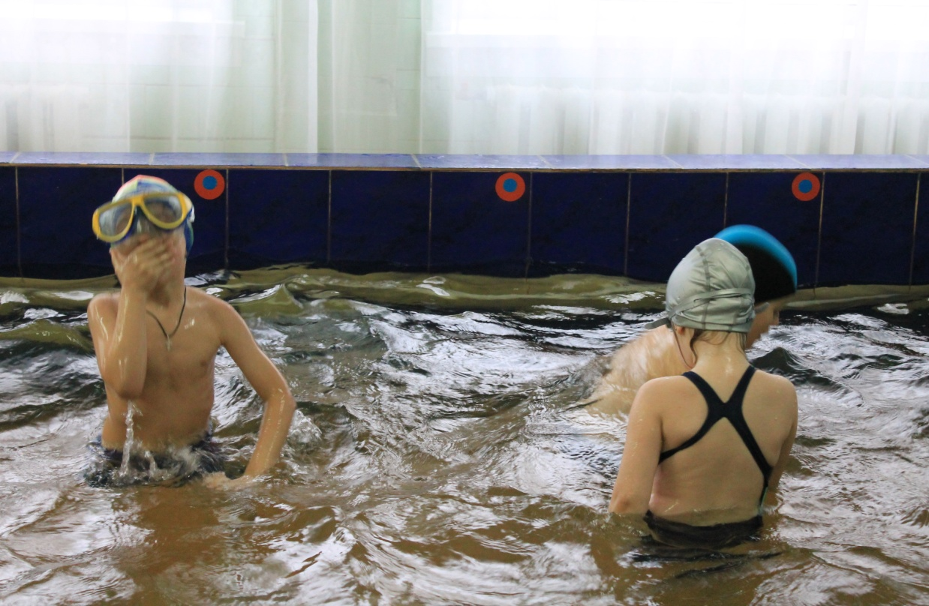

Мы купаемся, обливаемся.
Ясно всем, что закаляемся.
Так отбросим много бед-
Укрепим иммунитет.

Slide 6
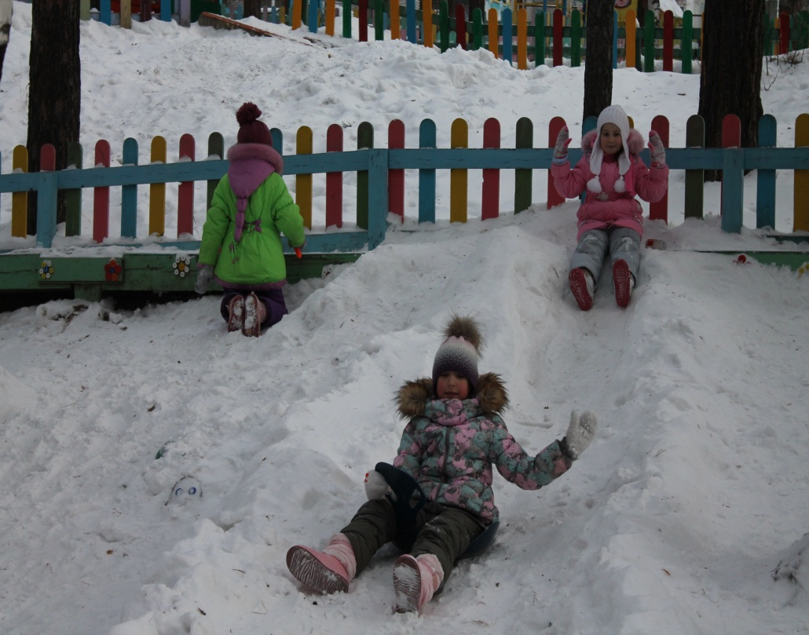
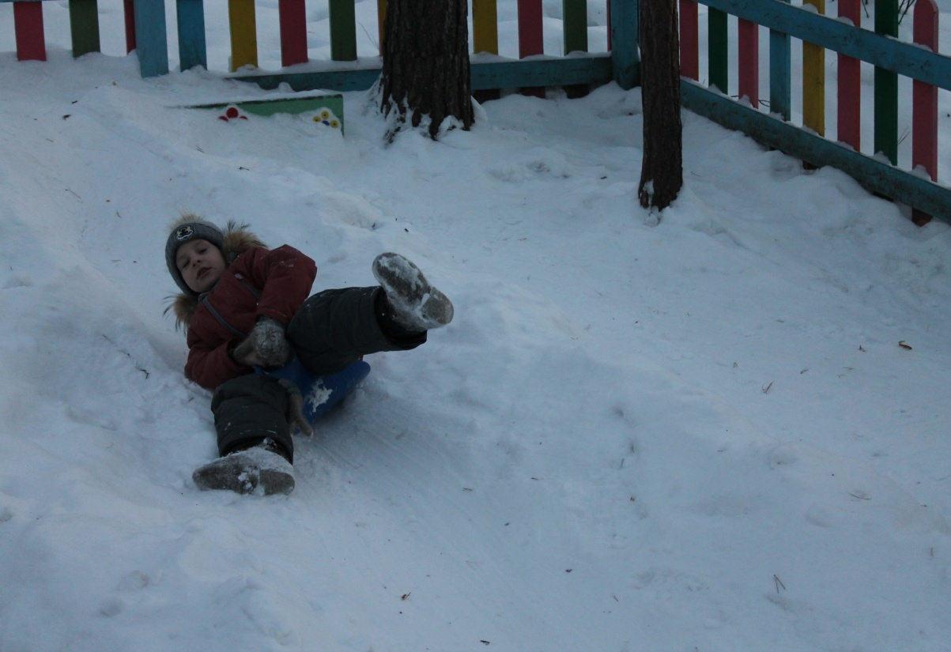

Вот зима снежинки кружит,
Так и студит, так и вьюжит,
А мы снега не боимся
С горы летим и веселимся.

Slide 7
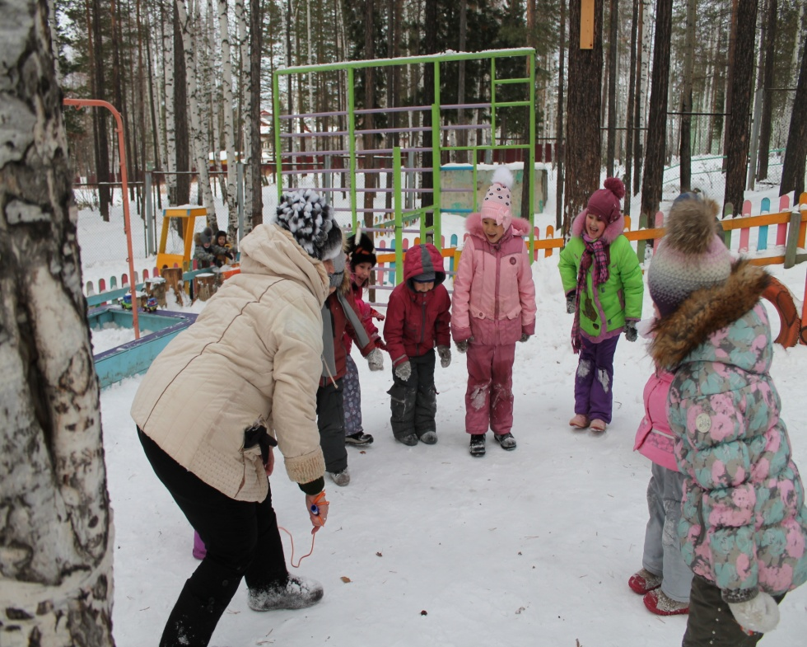
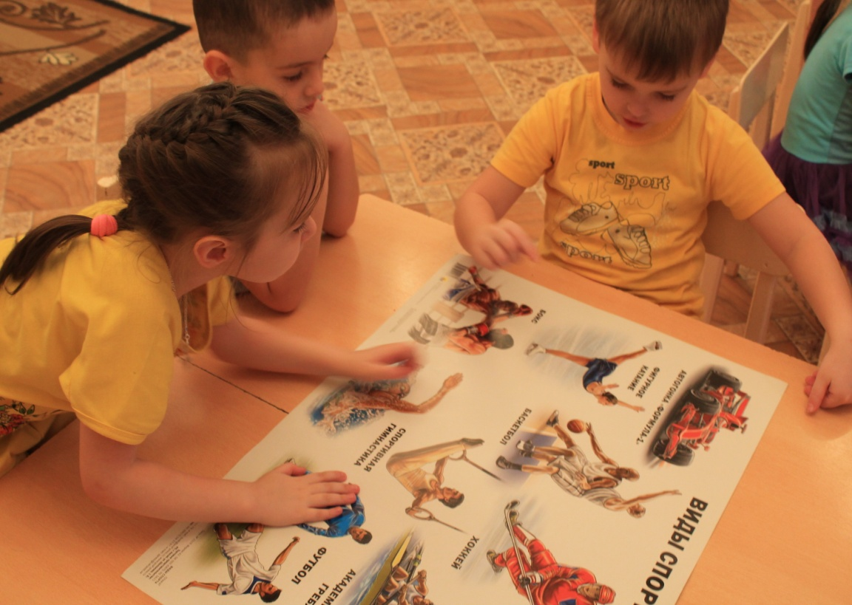

Тренировка, тренировка
Для спортивной, для сноровки.
Чтоб успешно развиваться
нужно спортом заниматься.

Slide 8
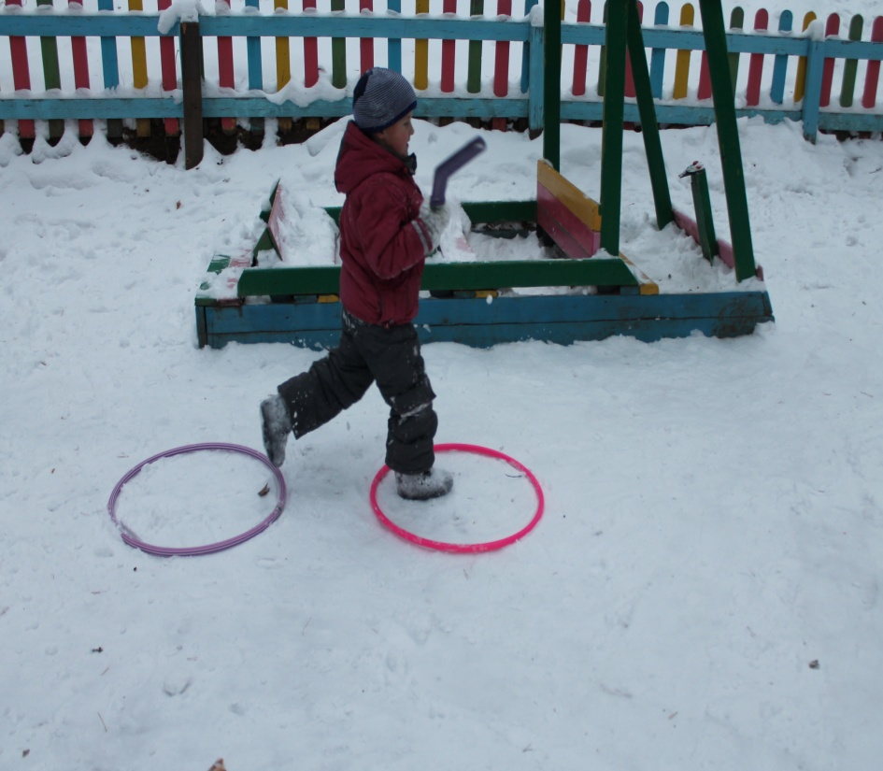
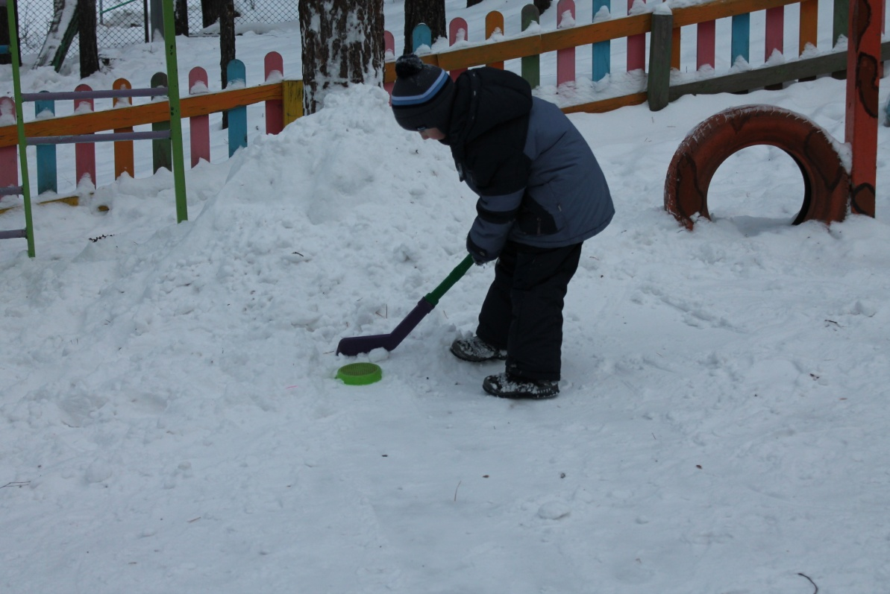

Нам полезно без сомненья
Все, что связано с движеньем.
В руки мы возьмем скакалку,
Обруч, кубик или палку.

Slide 9
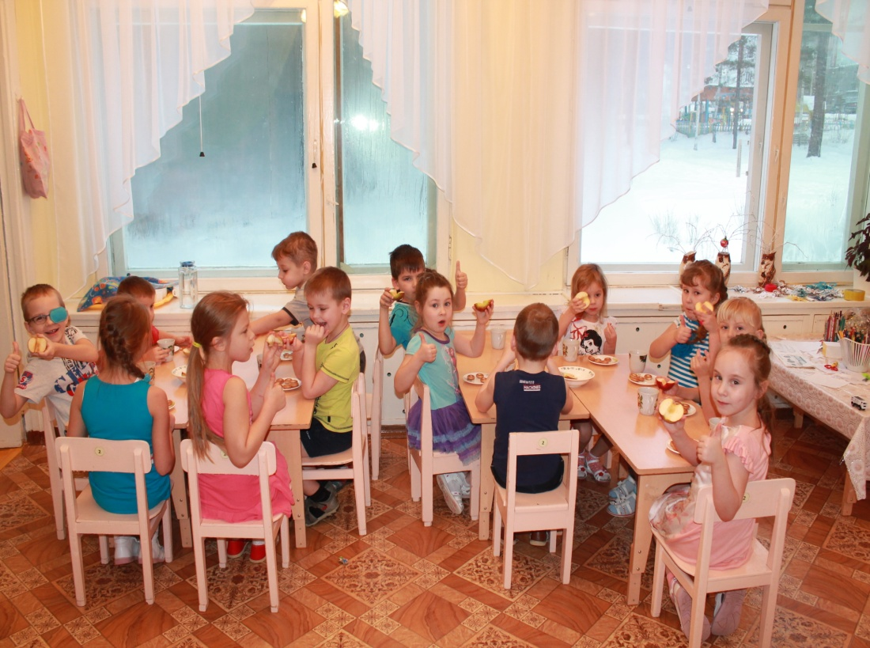
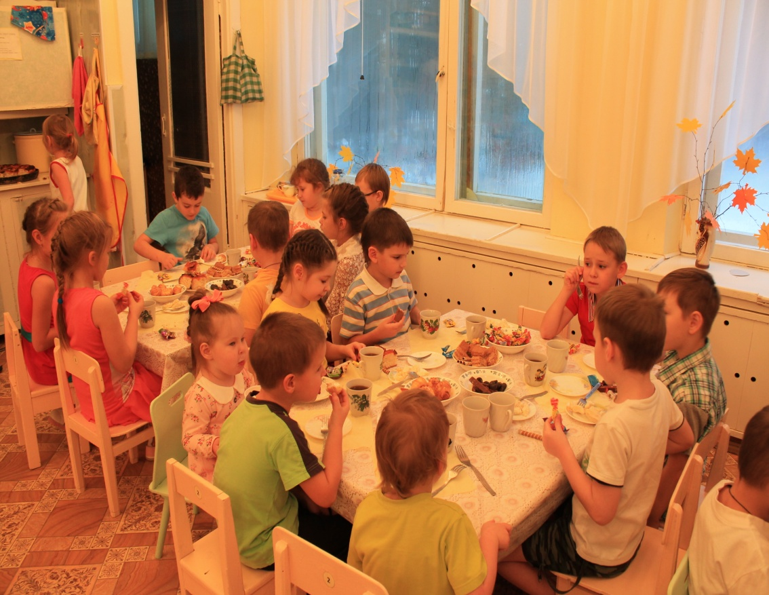

В жизни нам необходимо
Очень много витаминов.
Всех сейчас не перечесть.
Нужно нам их больше есть.

Slide 10
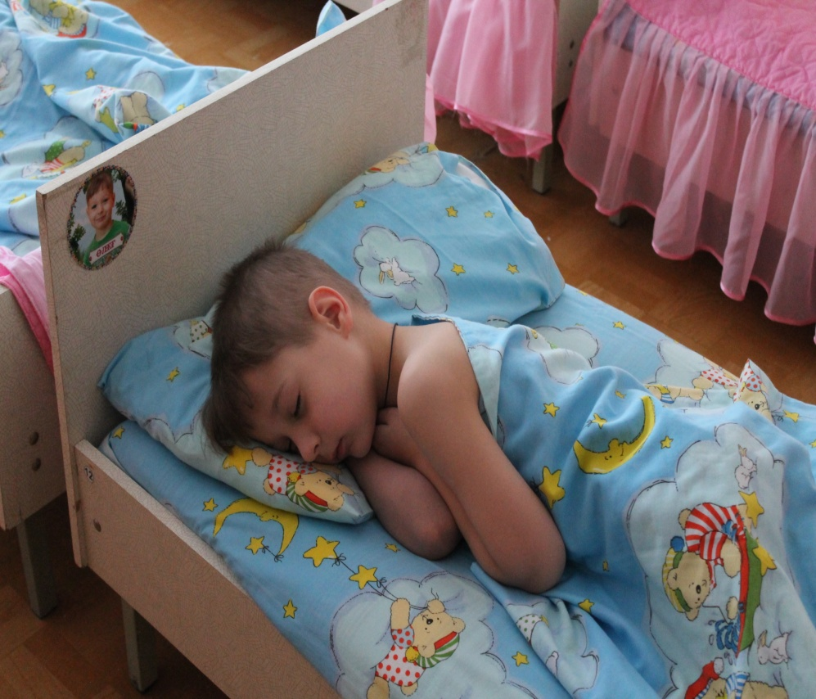
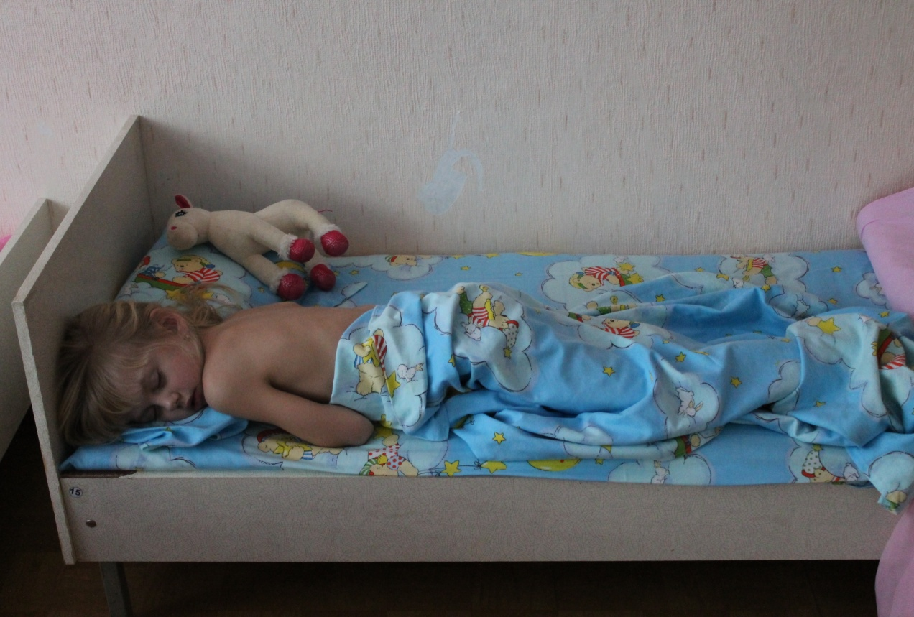

Следует ребятам знать,
Нужно всем в сончас поспать.
Мы здоровье укрепляем,
Режим дня мы соблюдаем.

Slide 11
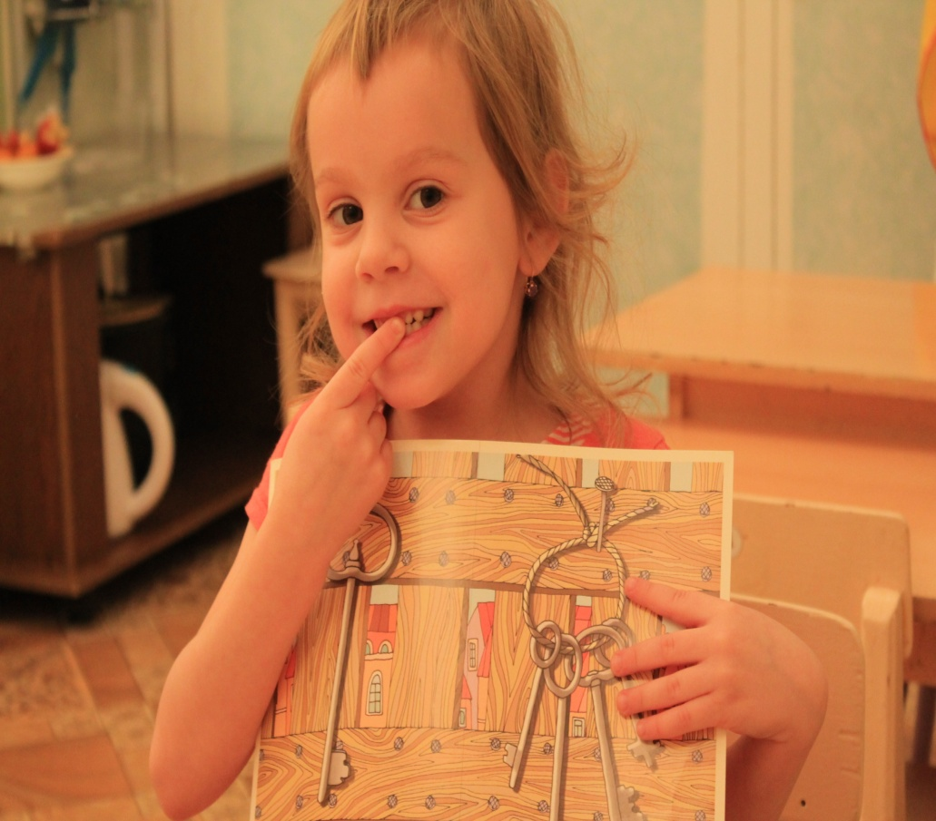
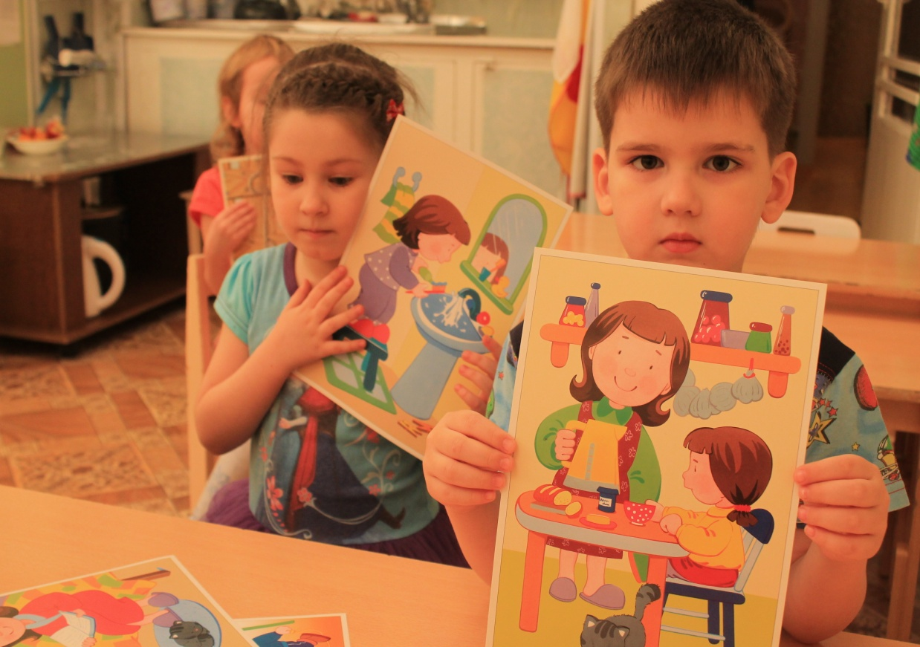

Организм наш очень сложен,
Нужно нам его беречь.
И поэтому так часто
Мы ведем об этом речь.

Slide 12

Здоровым и счастливым быть-
В этом сила главная.
Здоровья, счастья вам, добра!
Спасибо за внимание!

